Slide 1



06
UML
DIAGRAMA DE ESTADOS
COTI Informática
Escola de Nerds

Slide 2
1. ENTENDENDO O DIAGRAMA DE ESTADOS.

Slide 3

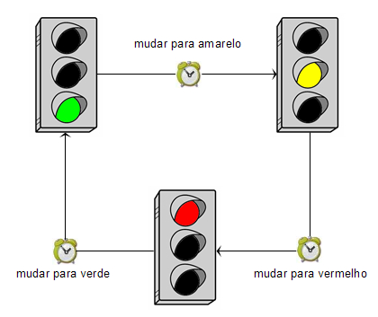
1. ENTENDENDO O DIAGRAMA DE ESTADOS.
O diagrama de estados é uma representação do estado ou situação em que um objeto pode se encontrar no decorrer da execução de processos de um sistema. Com isso, o objeto pode passar de um estado inicial para um estado final através de uma transição.
Um exemplo simples seria um sinal de trânsito:
Cada estado corresponde a uma situação que ocorrerá. Quando verde, os carros podem prosseguir na via. Passado um tempo, é acionada a tarefa de mudar para amarelo. Então o semáforo passa de verde para amarelo.
Aqui os carros ficam em estado de atenção e já aguardam a próxima transição.
O próximo passo é passar para vermelho. Nesse estado, os carros estão parados na via. De vermelho, o próximo estado somente será verde, assim, os carros podem voltar a trafegar na via.

Slide 4
1. ENTENDENDO O DIAGRAMA DE ESTADOS.
Terminologia:
Estado
Condição ou situação durante a vida de um objeto na qual ele satisfaz algumas condições, executa algumas atividades ou espera por eventos
Transição
O relacionamento entre dois estados, indicando que o objeto que está no primeiro estado irá passar para o segundo estado mediante a ocorrência de um determinado evento e em certos casos uma condição
Condição
Causa necessária para que haja a transição de estado. Decorre da ocorrência de um evento ou circunstância que propicia a transição de estado.
Estado inicial
Estado final
Estado que representa o fim de uma máquina de estados
Ação
Estado por onde se começa a leitura de um diagrama de estado
Atividade do sistema que efetua a transição de estado.

Slide 5
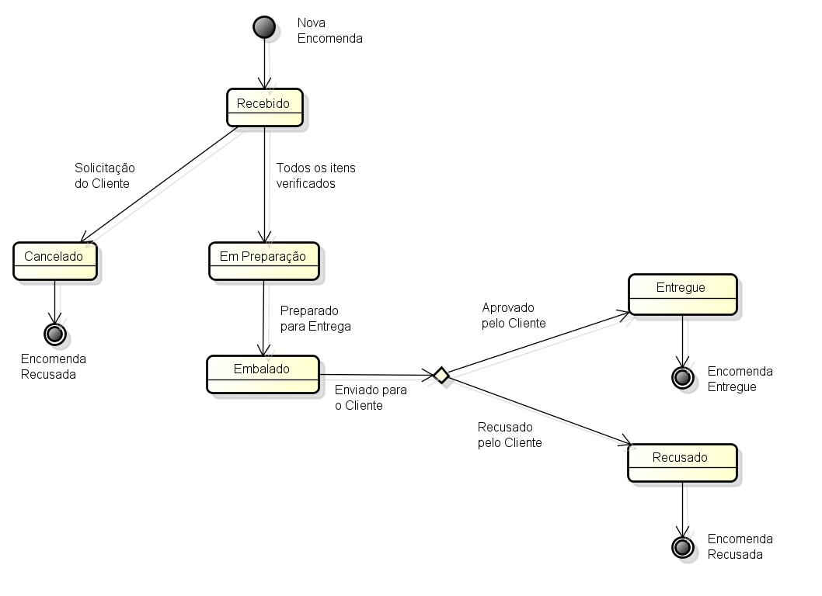
1. ENTENDENDO O DIAGRAMA DE ESTADOS.
Exemplo:
Diagrama de estados para objeto “Encomenda”
Estado Inicial
Estado por onde se começa a leitura de um diagrama de estado.
Estado
Condição ou situação durante a vida de um objeto na qual ele satisfaz algumas condições, executa algumas atividades ou espera por eventos.
Ação
Atividade do sistema que efetua a transição de estado.
Transição
O relacionamento entre dois estados, indicando que o objeto que está no primeiro estado irá passar para o segundo estado mediante a ocorrência de um determinado evento e em certos casos uma condição
Estado Final
Estado que representa o fim de uma máquina de estados.
Condição
Causa necessária para que haja a transição de estado. Decorre da ocorrência de um evento ou circunstância que propicia a transição de estado.

Slide 6
2. CONCLUSÃO
O diagrama de estados é uma representação do estado ou situação em que um objeto pode se encontrar no decorrer da execução de processos de um sistema.
É utilizado para descrever o comportamento de um objeto durante o seu ciclo de vida dentro da lógica computacional do sistema em questão.

